Slide 1
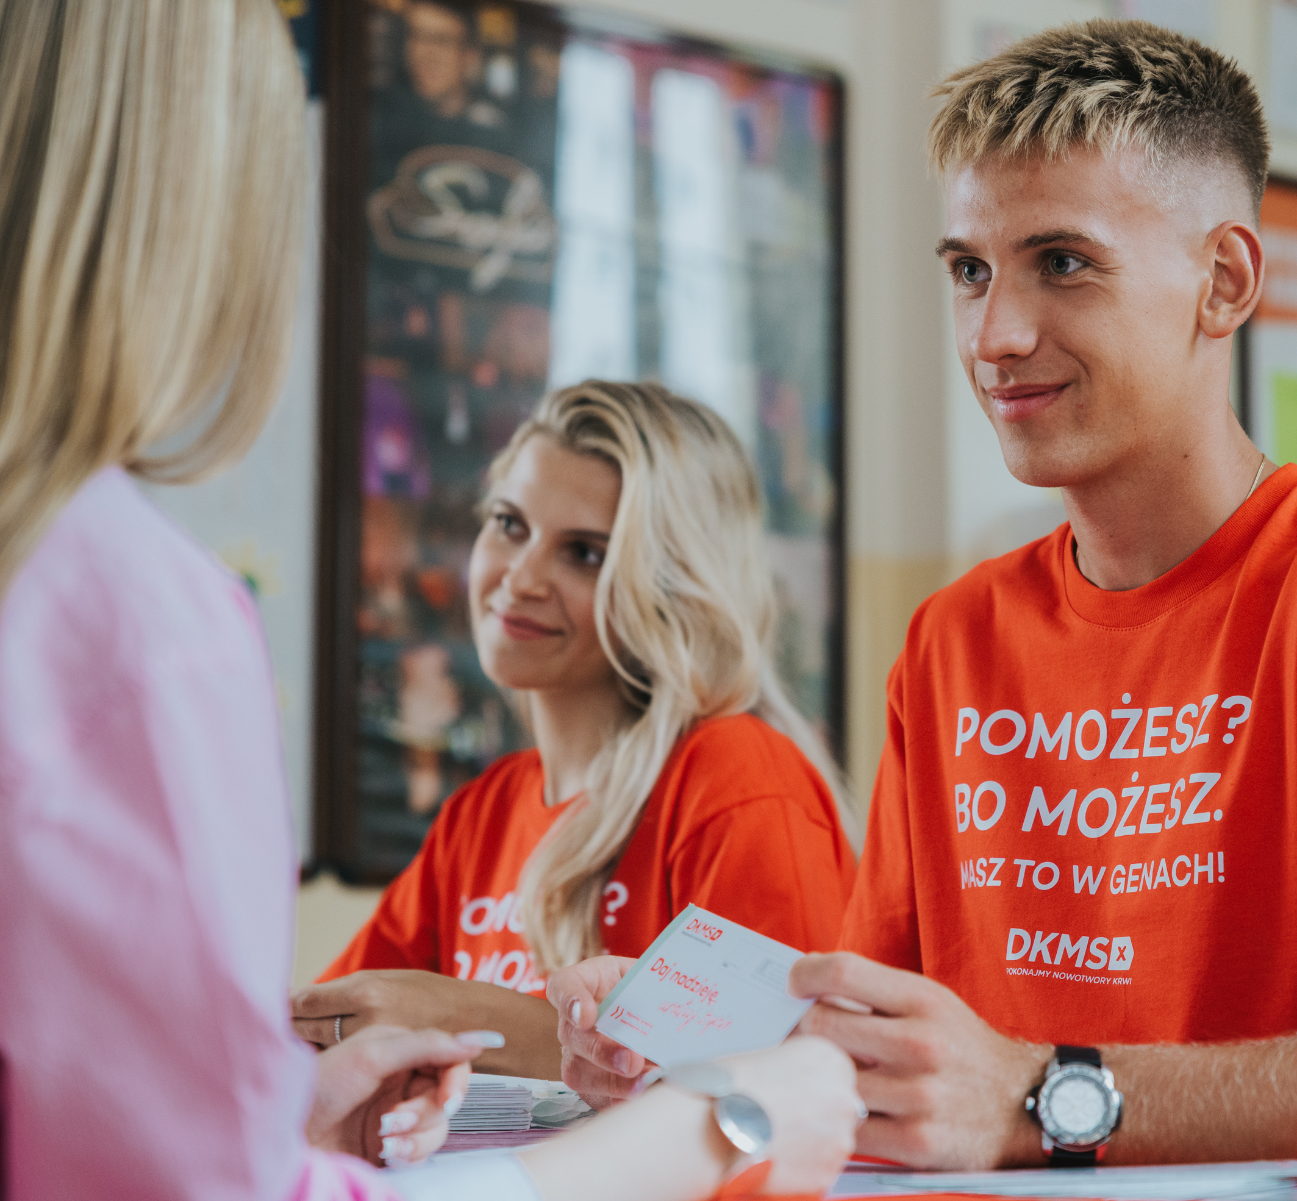

Najważniejsze informacje o dawstwie szpiku
Prezentacja w ramach projektu #KOMÓRKOMANIA na rok szkolny 2025/2026

Slide 2
Agenda
O Fundacji DKMS
  Daty, misja i cele
Metody pobrania
  Pobranie komórek macierzystych z krwi obwodowej i pobranie szpiku z talerza kości biodrowej
01
04
Fundacja DKMS w liczbach
  Potencjalni Dawcy szpiku w Polsce i na świecie
Ważne informacje dla Dawcy
  Co warto wiedzieć?
02
05
Kto może zostać potencjalnym Dawcą szpiku?
  Kryteria rejestracji
03

Slide 3
O Fundacji DKMS
Daty, misja i cele

Slide 4
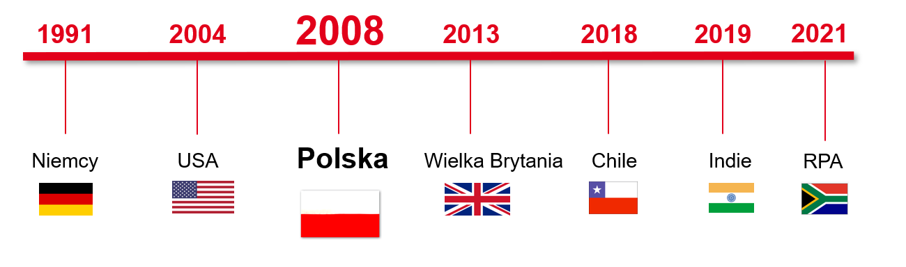
O Fundacji DKMS
#KOMÓRKOMANIA
Fundacja DKMS działa w Polsce od 2008 roku jako niezależna organizacja pożytku publicznego,
w oparciu o decyzję Ministra Zdrowia, i jest największym Ośrodkiem Dawców Szpiku w kraju.
Prowadzi głównie działania mające na celu edukację społeczną w zakresie szerzenia idei dawstwa szpiku oraz rejestruje potencjalnych Dawców krwiotwórczych komórek macierzystych.

Slide 5

Cele i misja Fundacji DKMS
#KOMÓRKOMANIA
Cele fundacji realizowane są m.in. poprzez następujące działania:
  edukację społeczną w zakresie dobrowolnego dawstwa krwiotwórczych komórek macierzystych;
  rejestrację potencjalnych Dawców szpiku wraz z oznaczeniem antygenu HLA i wprowadzeniem ich do rejestru;
  badanie i opiekę nad potencjalnymi oraz faktycznymi Dawcami krwiotwórczych komórek macierzystych;
  współpracę z innymi Ośrodkami Dawców Szpiku, ośrodkami transplantacyjnymi i rejestrem Dawców szpiku na terenie Polski i poza jej granicami.
      Misją Fundacji DKMS jest znalezienie Dawcy dla każdego Pacjenta chorującego na nowotwór krwi, potrzebującego przeszczepienia krwiotwórczych komórek macierzystych.

Slide 6
Fundacja DKMS w liczbach
  Potencjalni Dawcy szpiku w Polsce i na świecie

Slide 7



Fundacja DKMS w liczbach
#KOMÓRKOMANIA
Świat:
42 561 308* – liczba osób figurujących w światowej bazie Dawców szpiku (Bone Marrow Donors Worldwide)
12 953 265 – liczba potencjalnych Dawców szpiku zarejestrowanych we wszystkich bazach DKMS na świecie
Polska:
2 071 806 - liczba potencjalnych Dawców szpiku zarejestrowanych w Fundacji DKMS w Polsce
15 622 - liczba Dawców faktycznych z Fundacji DKMS
128 007 – liczba Dawców faktycznych w DKMS na świecie
2 346 430** – liczba zarejestrowanych potencjalnych Dawców we wszystkich Ośrodkach Dawców szpiku w Polsce
*Dane 28.07.2025 [dostęp: https://statistics.wmda.info/]
** Źródło: Poltransplant, dane na dzień 30.06.2025

Slide 8
Kto może zostać potencjalnym
Dawcą szpiku?
  Kryteria rejestracji

Slide 9
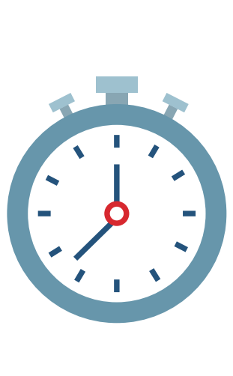
Każdy nowy potencjalny Dawca szpiku jest na wagę złota…
#KOMÓRKOMANIA
W Polsce co 40 minut ktoś dowiaduje się,
że ma białaczkę lub inny nowotwór krwi.
Dla wielu chorych jedyną szansą na życie jest przeszczepienie komórek macierzystych z krwi lub szpiku od Dawcy niespokrewnionego.
Jednak aż co piąty polski Pacjent nie może znaleźć swojego Dawcy, dlatego tak ważne jest, aby do grona potencjalnych Dawców krwiotwórczych komórek macierzystych dołączały nowe osoby, gotowe
do podzielenia się cząstką siebie.

Slide 10
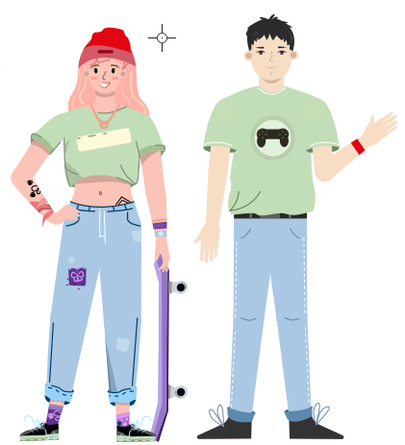
Kto może zostać potencjalnym Dawcą szpiku?
#KOMÓRKOMANIA
Osoba świadoma
swojej decyzji
Mieszkająca na stałe
na terenie Polski
O dobrym ogólnym
stanie zdrowia
Znająca obydwie metody pobrania krwiotwórczych komórek macierzystych lub szpiku
W przedziale
wiekowym 18 - 55 lat
Po raz pierwszy
rejestrująca się jako potencjalny Dawca
O wskaźniku masy ciała w przedziale 16,5 - 40 BMI

Slide 11
5 kroków do zostania Dawcą szpiku
#KOMÓRKOMANIA
Krok 1
  Świadoma decyzja, od której zależy życie Pacjenta.
Krok 3
  Badanie materiału genetycznego oraz umieszczenie danych i wyników w rejestrach krajowym i międzynarodowych.
Krok 5
  Pobranie krwiotwórczych komórek macierzystych lub szpiku od zgodnego i zdrowego Dawcy
01
02
03
04
05
Krok 2
  Rejestracja jako potencjalny Dawca szpiku (pobranie wymazu i oznaczenie antygenów HLA).
Krok 4
  Zapytanie o Dawcę, gdy zostanie dopasowany do konkretnego Pacjenta (badania wstępne).

Slide 12
Metody pobrania
Pobranie komórek macierzystych z krwi
obwodowej i pobranie szpiku z talerza
kości biodrowej

Slide 13
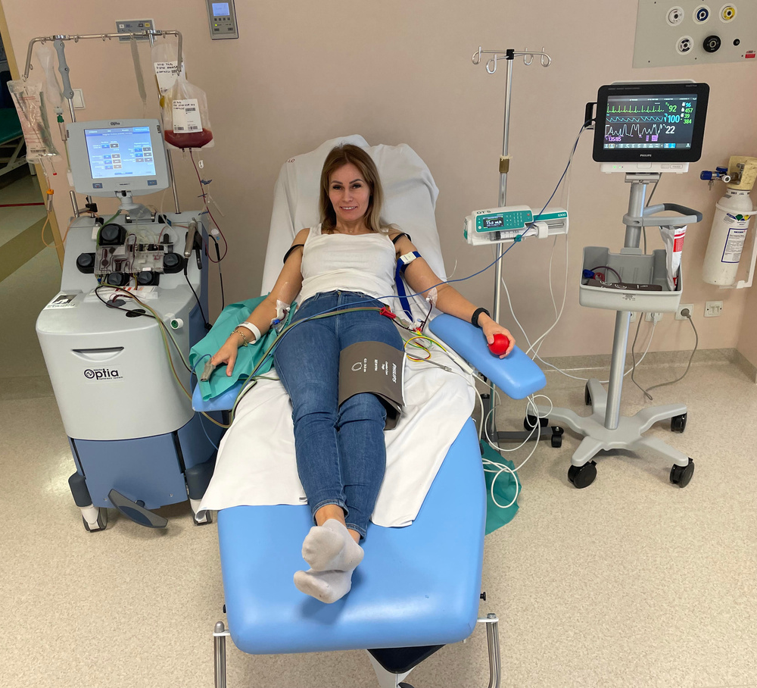
Pobranie krwiotwórczych komórek macierzystych z krwi odwodowej
#KOMÓRKOMANIA
    Dzień 1-5
Przyjmowanie czynnika wzrostu w postaci zastrzyków podskórnych (namnażanie i uwalnianie komórek macierzystych do krwioobiegu, czynnik wzrostu może powodować objawy grypopodobne)
02
90% wszystkich pobrań
Dzień 5
Pobranie komórek macierzystych
z krwi obwodowej metodą zwaną aferezą.
Ewentualna druga afereza
Dzień 6

Slide 14
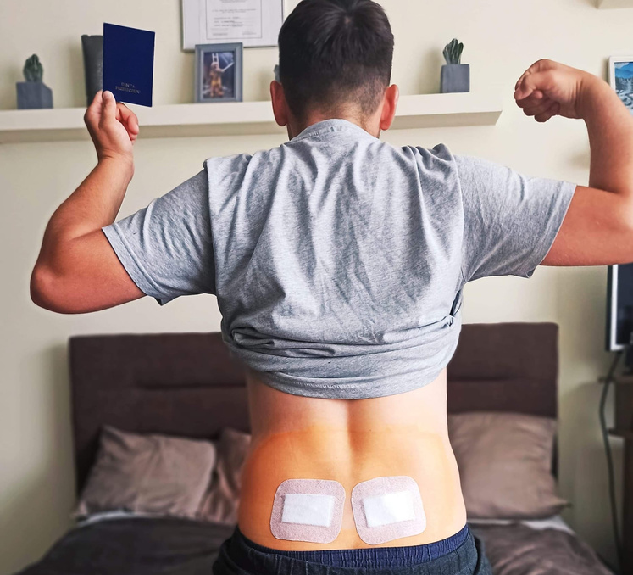
Pobranie szpiku kostnego z talerza kości biodrowej
#KOMÓRKOMANIA
    Dzień 1
Przyjęcie Dawcy do kliniki pobrania.
02
10% wszystkich pobrań
Szpik regeneruje się w organizmie Dawcy do 2 tygodni po pobraniu!
Dzień 2
Pobranie szpiku w znieczuleniu ogólnym (zabieg trwa około 1 godzinę).
Wypisanie z kliniki i powrót do domu
Dzień 3

Slide 15
Ważne informacje dla Dawcy
  Co warto wiedzieć?

Slide 16





Ważne informacje dla Dawcy
#KOMÓRKOMANIA
Ubezpieczenie
Na czas badań wstępnych, pobrania i na rok po pobraniu Dawca jest ubezpieczony na kwotę 150 tys. euro.
Zwrot kosztów
Dawca nie ponosi żadnych kosztów związanych z rejestracją w bazie potencjalnych Dawców szpiku i pobraniem krwiotwórczych komórek macierzystych.
Zwolnienie lekarskie
Na czas badań wstępnych i pobrania przysługują Dawcy dni wolne od szkoły i pracy.
Obserwowanie stanu zdrowia
Niezależnie od zastosowanej metody pobrania krwiotwórczych komórek macierzystych, stan zdrowia naszych Dawców jest obserwowany.
Przywileje Dawcy
Każdemu Dawcy, w zależności od liczby pobrań, przysługuje odznaka „Dawcy Przeszczepu“ lub „Zasłużonego Dawcy Przeszczepu“ (Dz. U. nr 23, poz. 119).

Slide 17
Fundacja DKMS
ul. Altowa 6/9
02-386 Warszawa
Polska
T +48 22 882 94 00
F +48 22 882 94 02
szkola@dkms.pl
dkms.pl
© DKMS 2025

